Slide 1
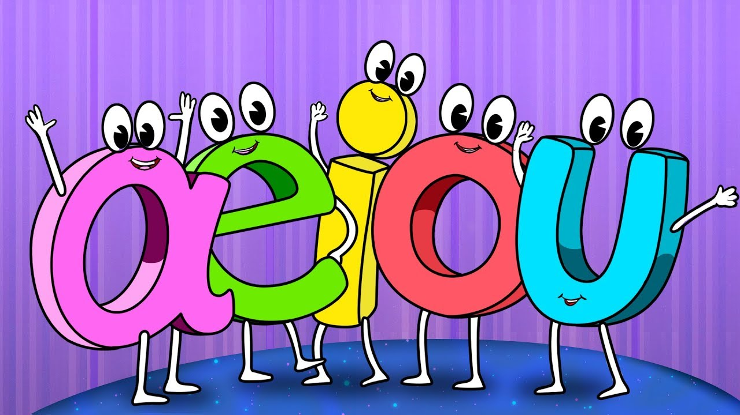
las vocales

Slide 2



Slide 3
CONCIENCIA
FONOLÓGICA

Slide 4
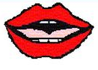

Slide 5


Slide 6
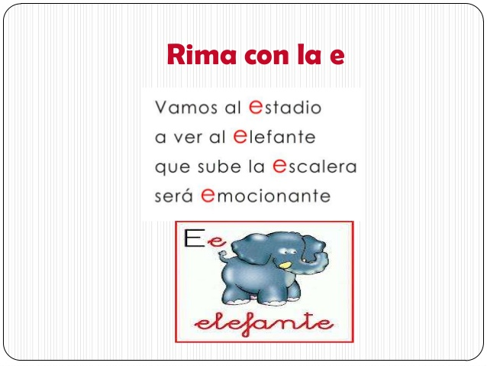
Rima con la vocal

Slide 7
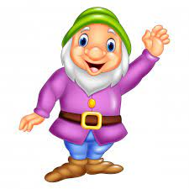

Slide 8
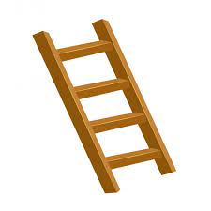

Slide 9
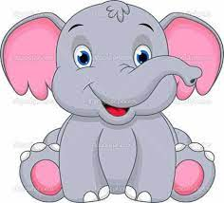

Slide 10
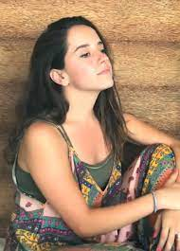
EVA LUNA

Slide 11
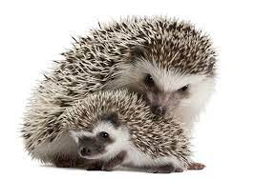

Slide 12


Slide 13


Slide 14


Slide 15


